Slide 1
Природні умови, клімат і природні ресурси Німеччини
Підготувала учениця 10 класу
Стрельчук Катерина

Slide 2
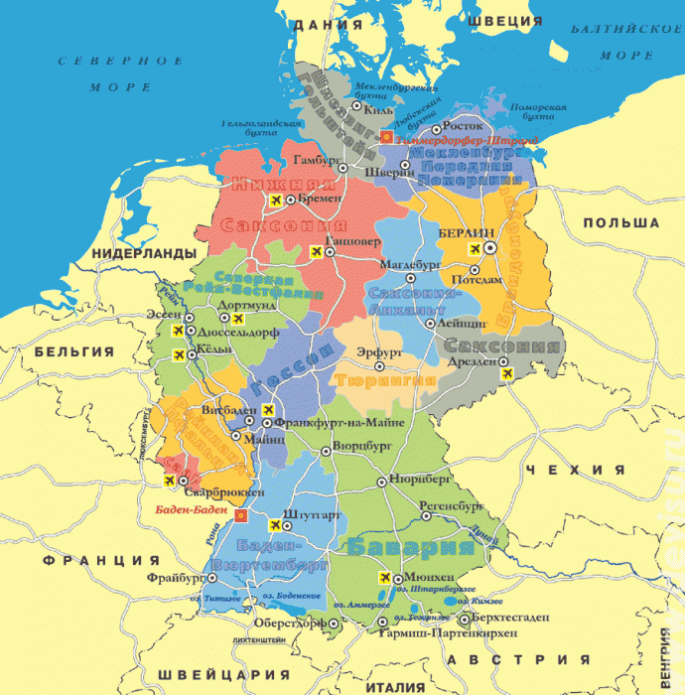
Німеччина розташована в центрі Західної Європи. З півночі її омивають північне і Балтійське моря. З півдня межує – з Швецією і Австрією. Із заходу з Нідерландами, Бельгією, Францією, Люксембургом. На Сході межує з Польщею і Чехією. Німеччина поділена на 16 земель. З економічної точки зору Німеччина одна з найрозвинутіших країн світу і є дуже багатою.

Slide 3
Клімат
Більшість території Німеччини піддається впливу сезонного помірного клімату. На північному-заході і півночі країни, клімат океанічний, з випаданням опадів круглий рік з максимумом в літній період.
Зима в країні м'яка, а влітку, як правило, прохолодно, хоча температура може перевищувати і 30 °C доволі тривалий період часу. На сході країни клімат більш континентальний; зима можливо холодніша, а літо доволі спекотне і сухе, триваліший час. Центральна і південна Німеччина належать до перехідних регіонів, тут варіюються, як помірно океанічний клімат так і континентальний клімат.
Середньорічна кількість становить 700 міліметрів на рік. Середня щомісячна кількість опадів коливається від 40 мм до 77 мм у лютому та червні, відповідно.

Slide 4
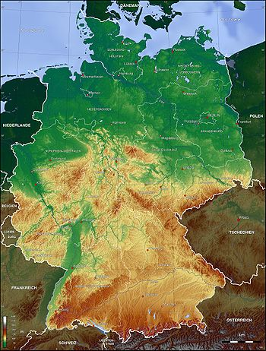
Природні умови Німеччини загалом сприятливі для розвитку господарської діяльності. У рельєфі переважають рівнини: Північноні-мецька та Баварське плато.

Slide 5
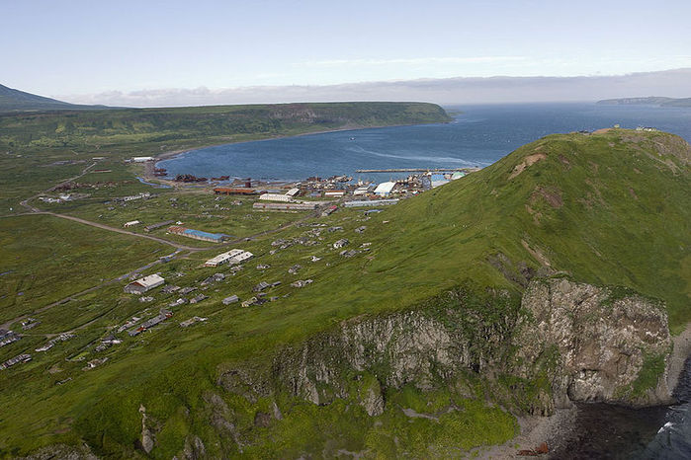
Північнонімецька рівнина

Slide 6
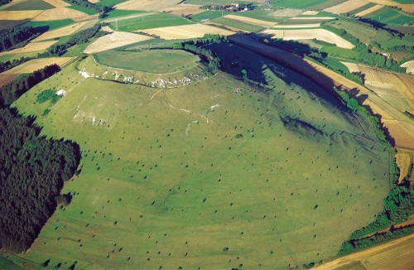
Баварське плато

Slide 7
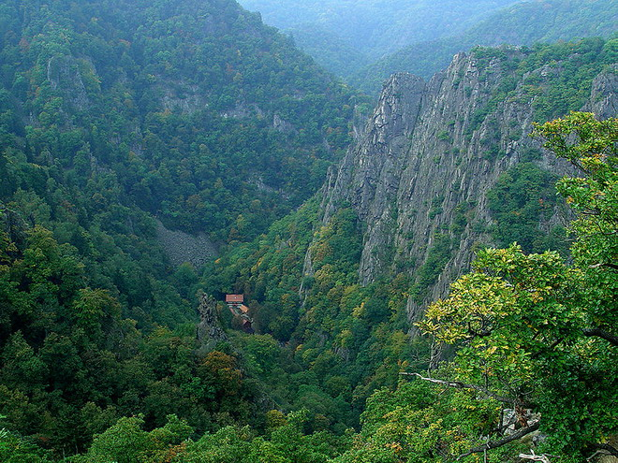
Через центр країни простягається пояс давніх зруйнованих гір: Гарц, Шварцвальд, Рудні гори, Рейнські Сланцеві гори.

Slide 8
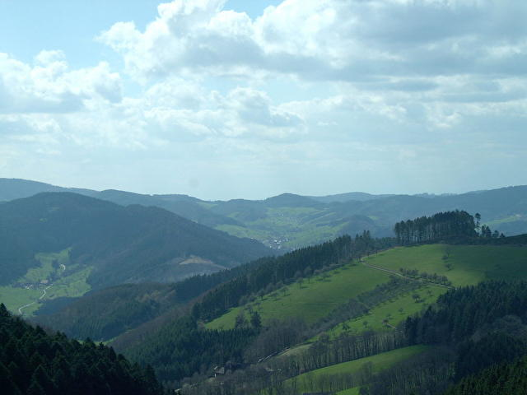
Шварцвальд (нім. «чорнолісся») — гірський масив у землі Баден-Вюртемберг на південному заході Німеччини.
Простягається з півночі на південь уздовж течії Рейну. Найвища точка — гора Фельдберг висотою 1493 м. Переважно покритий густим хвойним або буковим лісом, містить безліч живописних гірських озер. Часто зустрічаються мінеральні джерела, що зумовило наявність ряду курортів, таких як Баден-Баден або Баденвейлер.

Slide 9
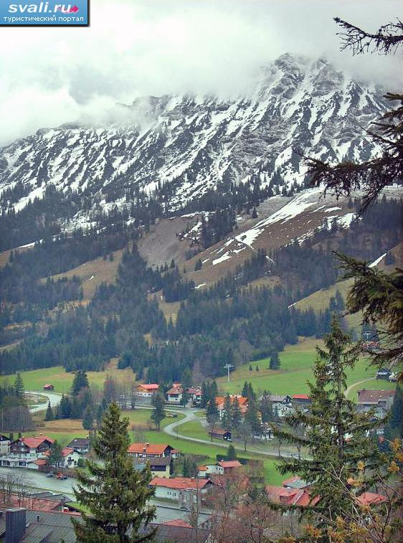
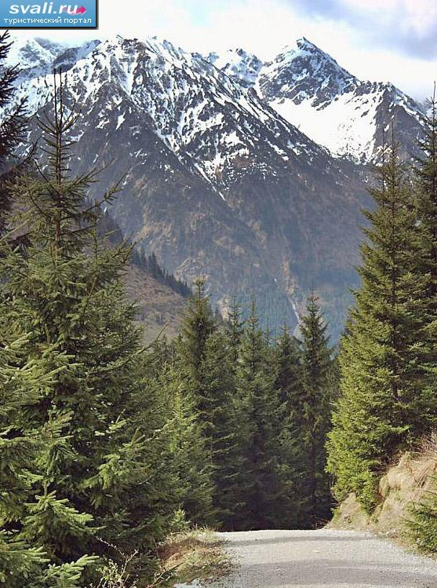
На півдні невелику площу займають молоді високі гори Альпи.
Гірські масиви Німеччини завдяки своїм мальовничим ландшафтам та екологічній чистоті
використовуються, як рекреаційні райони.

Slide 10
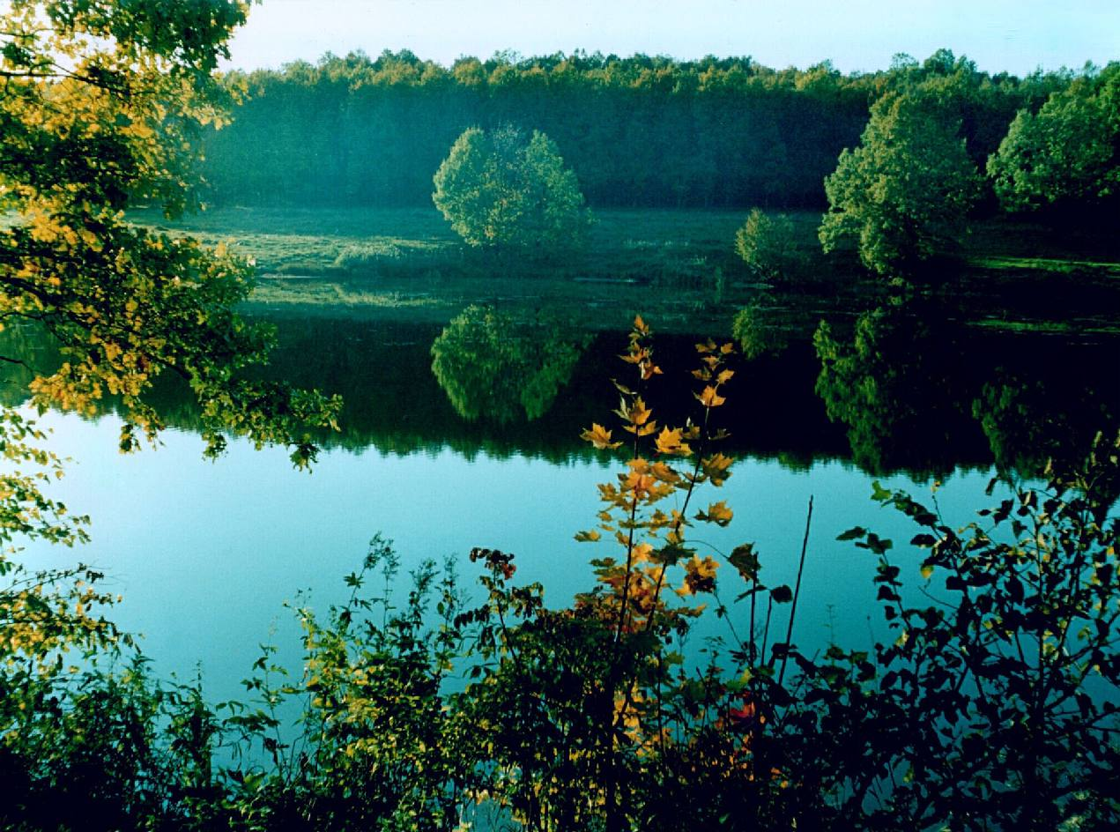
Природні ресурси Німеччини
Водні ресурси
Лісові ресурси
Мінеральні ресурси

Slide 11
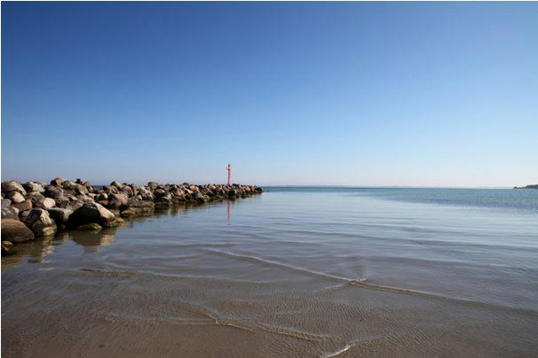
Шість найбільших річок Німеччини стікають в сторону морів й розрізняють шість найбільших річкових водозабірних басейнів країни: Рейну, Дунаю, Ельби,Одеру, Везе-ру і Емсу. П'ять з яких стікає до Північного та Балтійського морів, один (Дунай), впадає в Чорне море. Водозбірній площі цих річок загалом становлять основний європейський вододіл.

Slide 12
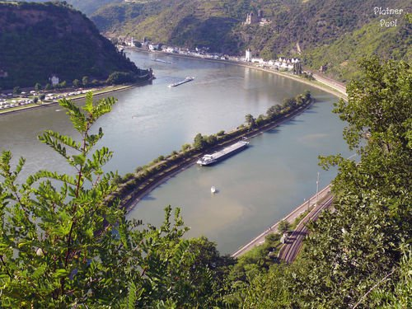
Річка Рейн — бере початок в верхів'ях Альп і має довжину 865 кілометрів (являючись ще й в деяких ділянках кордоном країни), протікає на південному заході і заході країни. Її основні притоки Неккар, Майн, Мозель і Рур. Економічне значення Рейну для країни — визначальне, він є одним із найжвавіших водних шляхів в Європі.

Slide 13
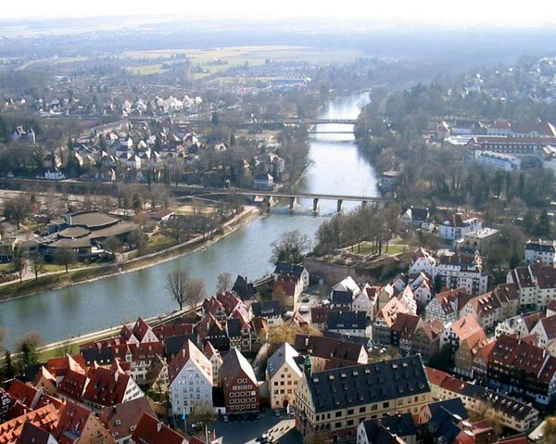
Сток річки Дунай проходить на півдні країни й довжина його територією Німеччини 647 кілометрів, протікає майже весь час в гірській місцевості і доходить до кордонів з Австрією, а там далі тече уже Південно-Східною Європою. Його основні притоки Іллер, Лех, Ізар і Інн.

Slide 14
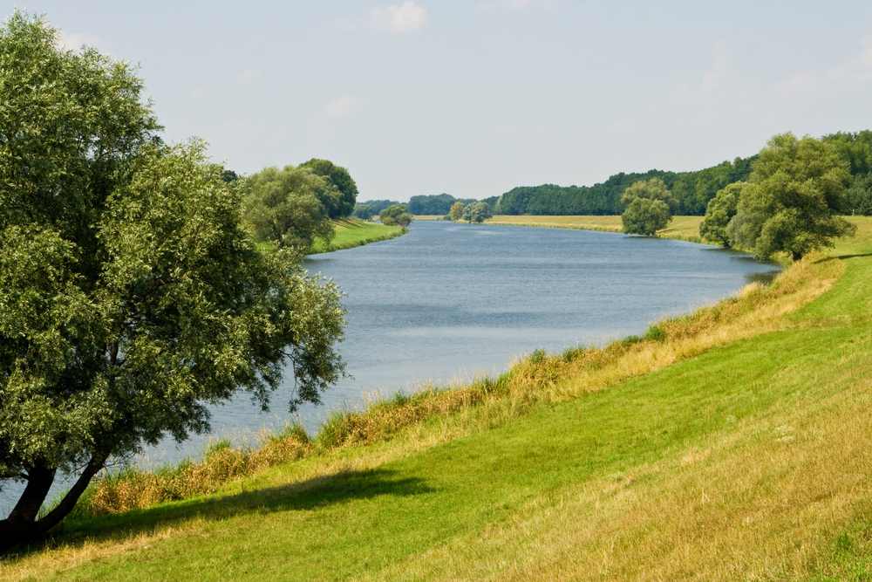
У Східній Німеччині, тече ріка Ельба, довжиною 725 кілометрів, її основні притоки Заале і Гавел, а також Охре, Осте і Зуде. Річка Одер виступає в якості кордону з Польщею, його найважливішим припливом є річка Нейсе та відома річка Шпреє.

Slide 15
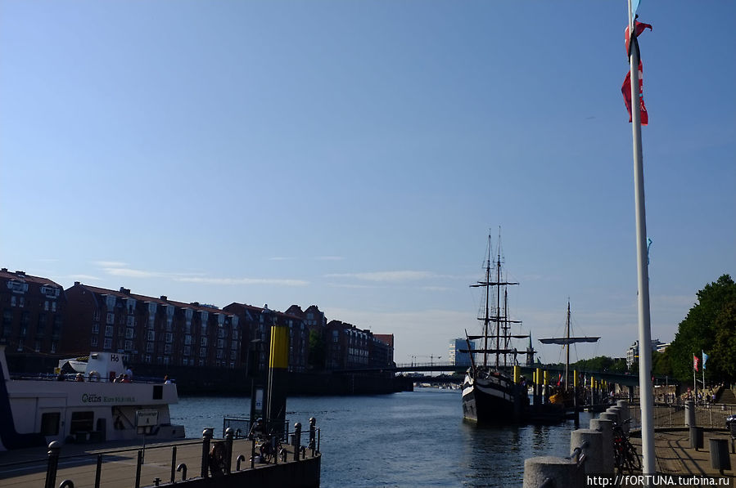
Водозбірна площа ріки Везер цілком лежить в Німеччині і протікає центральними районами країни й впадає в Північне море. Його довжина 740 км, а живиться водами річок Верра і Фулда, Лейне, Аллер, Одер.
Річка Емс, довжиною 370 км, тече на крайньому північному заході країни.

Slide 16
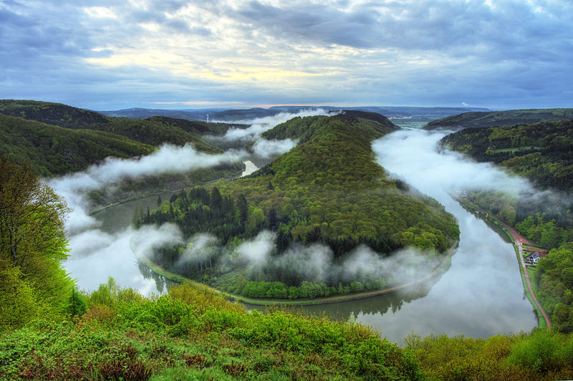
Хоч країна має й багато повноводних річок та вона відчуває дефіцит водних ресурсів
через великі потреби виробництва.
Незначниий гідроенергопотенціал альпійських річок майже повністю залучений у виробництві.

Slide 17
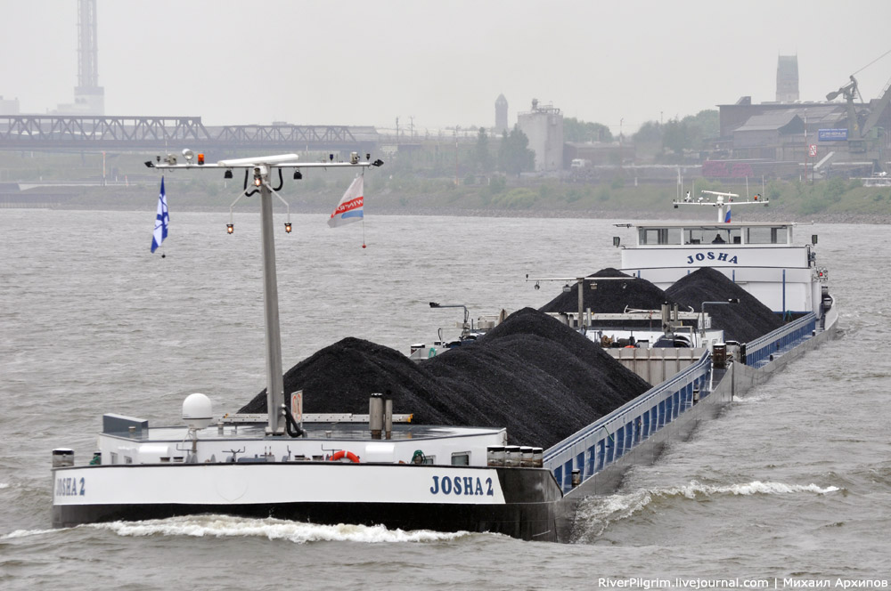
Мінеральними ресурсами Німеччина забезпечена недостатньо. Більшість з них значно виснажені. З паливних корисних копалин країна забезпечена кам’яним та бурим вугіллям. За їх покладами Німеччина посідає провідні місця в Європі. 90 % кам’яного вугілля країні дає Рурський басейн- один з найбільших вугільних басейнів світу.

Slide 18
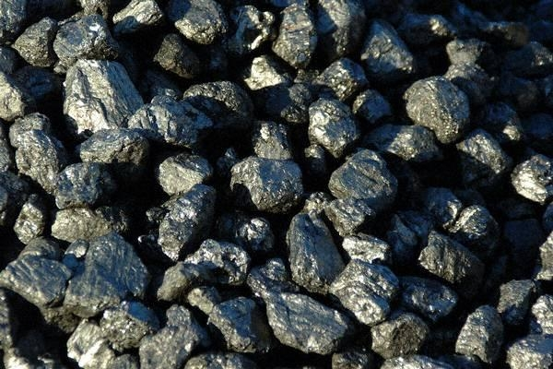
Якість вугілля дуже висока: близько 60%
Становить коксівне вугілля.

Slide 19
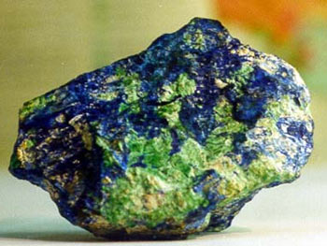
З рудної сировини є невеликі родовища
мідних і поліметалевих руд.

Slide 20
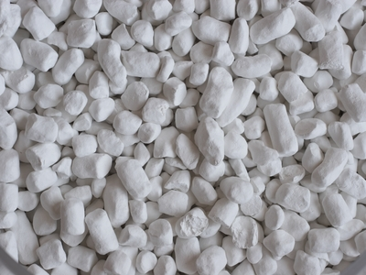
Значні поклади і нерудних корисних копалин, зокрема
на півночі- калійна і кухонна солі, на півдні- графіт, на південному сході- каолін( біла глина).

Slide 21
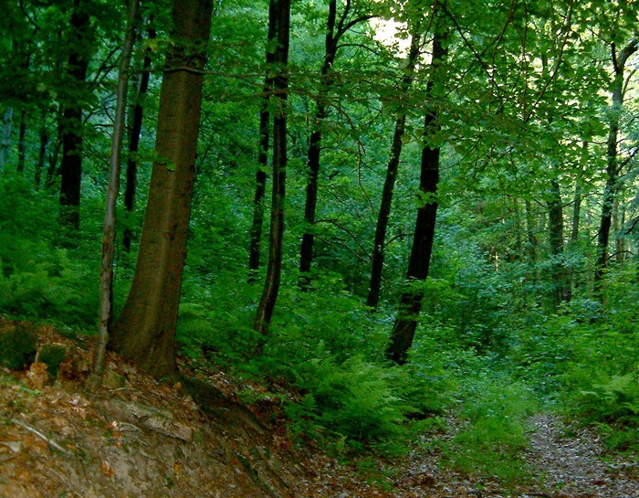
Територія Німеччини на 30,8 % покрита лісами , що відповідає площі 10,7 млн ​​га . У той час як у більшості країн світу площі , займані лісами , постійно скорочуються , в Німеччині вже кілька десятиліть спостерігається протилежний процес - постійне зростання лісових площ .

Slide 22
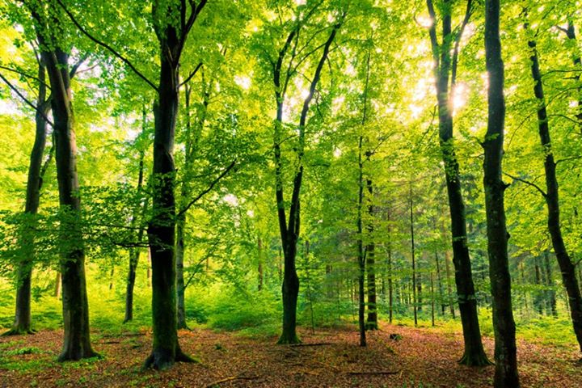
Більшу частину лісів Німеччини ( 60 %) займають хвойні породи , насамперед , ялини і сосни . А серед широколистяних порід перше місце займає бук . Близько 15 % лісистій поверхні Німеччині припадає на букові ліси , майже 10 % - на дубові . На загальне переконання ботаніків , без втручання людини бук в Німеччині поширився б по всій її території (крім гірських регіонів ) . Домінування хвойних дерев - ялини ( 28 %) і сосни ( 23 %) має антропогенний характер.

Slide 23
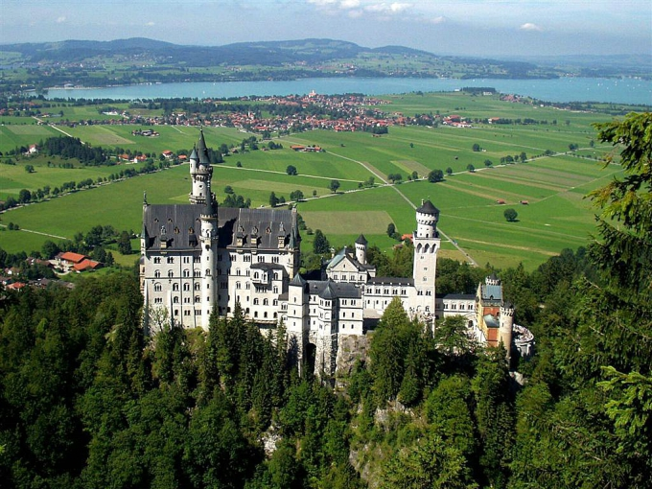
Отже, природні умови і ресурси Німеччини сприятливі для розвитку господарської діяльності та різних видів промисловості.

Slide 24

Дякую за увагу ☺

